Slide 1
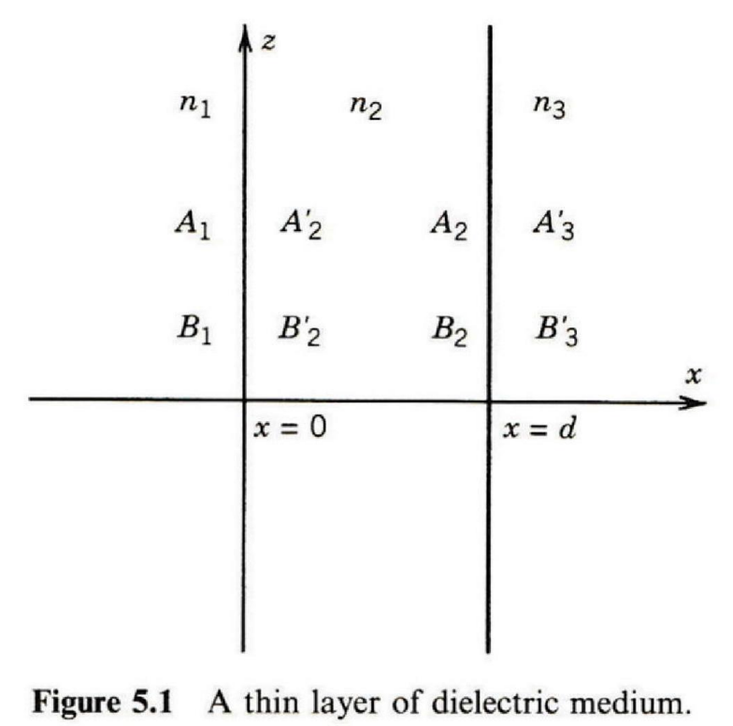
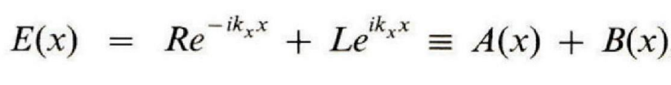
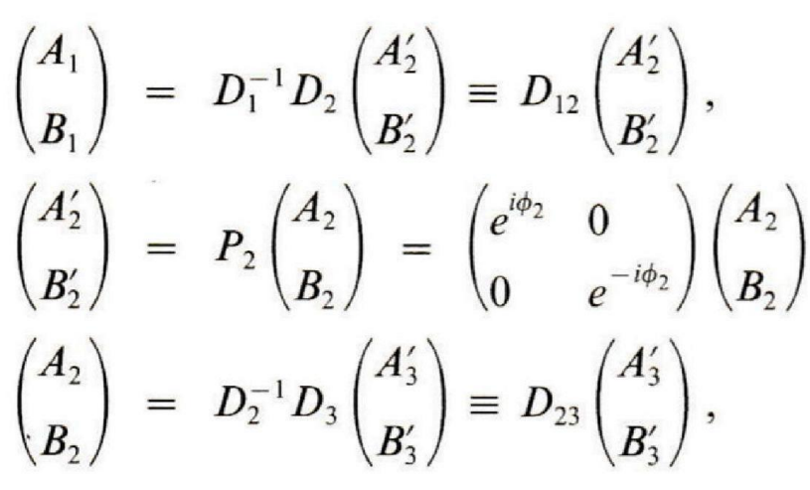
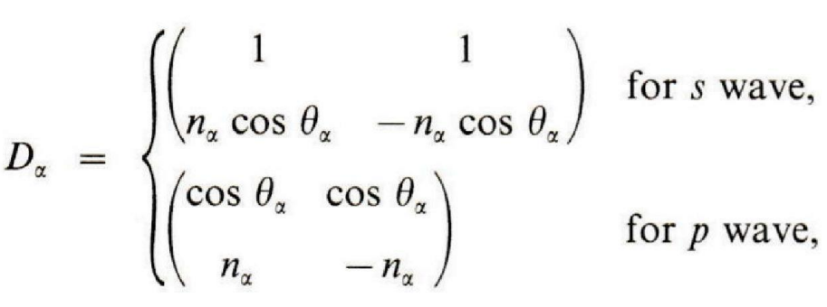


Slide 2
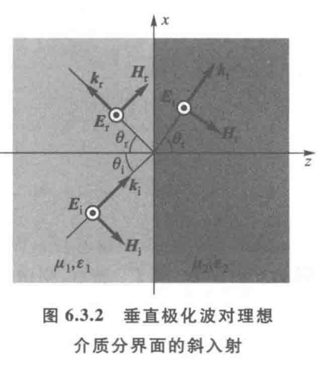
入射，反射和透射的电场
媒介1中的合成波

Slide 3
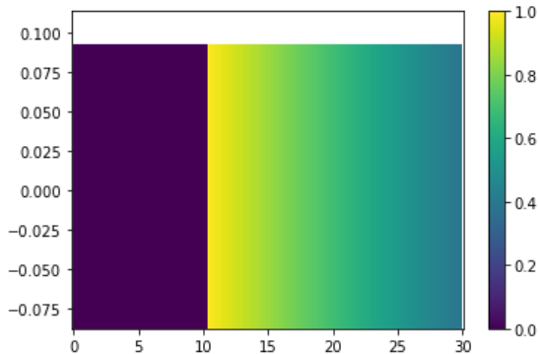
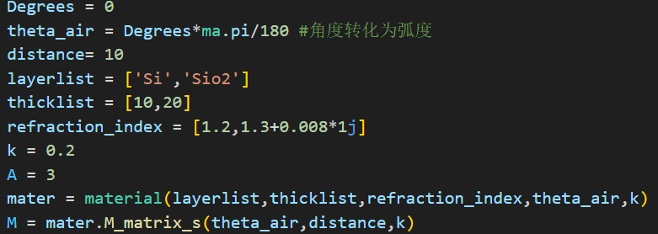
需要先指定入射平面的类型；s波或者p波
默认设置材料两边都是空气；
Degrees是入射光线与材料入射平面的法线的夹角；
distance是入射光线的出发点到材料表面的垂直距离；
Layerlist是材料各层类型；thicklist是各层厚度；
Refraction_index是每层对应的折射率，虚部表示有损耗；
K是真空中电磁波的波数;
A是入射电磁波电场强度，沿y轴正方向为正。
都以微米为单位。
展示的是电场强度的分布。

